Slide 1
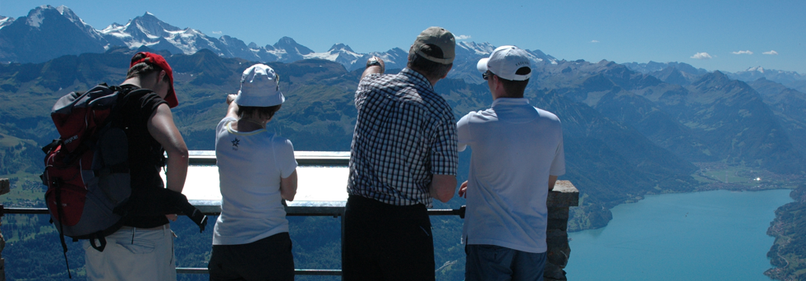
Grenzpfad Napfbergland – Ein Fernwanderweg in die Alpen
Ein Blick in meine Vergangenheit – ein kleiner Beitrag für eure Zukunft?
Biel, 13. März 2025

Slide 2
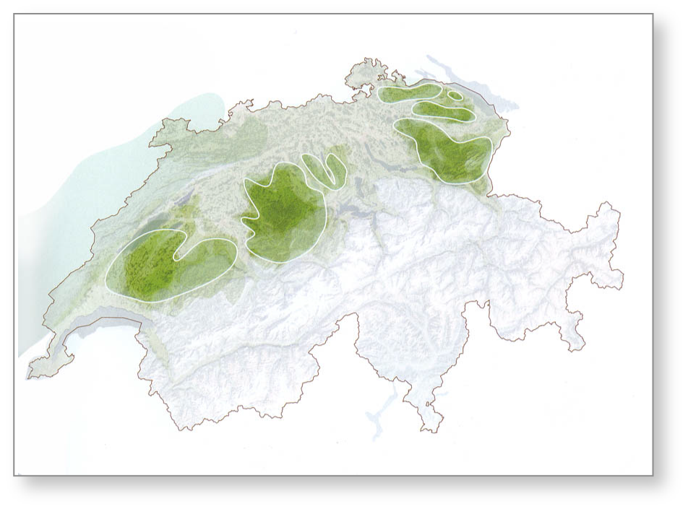
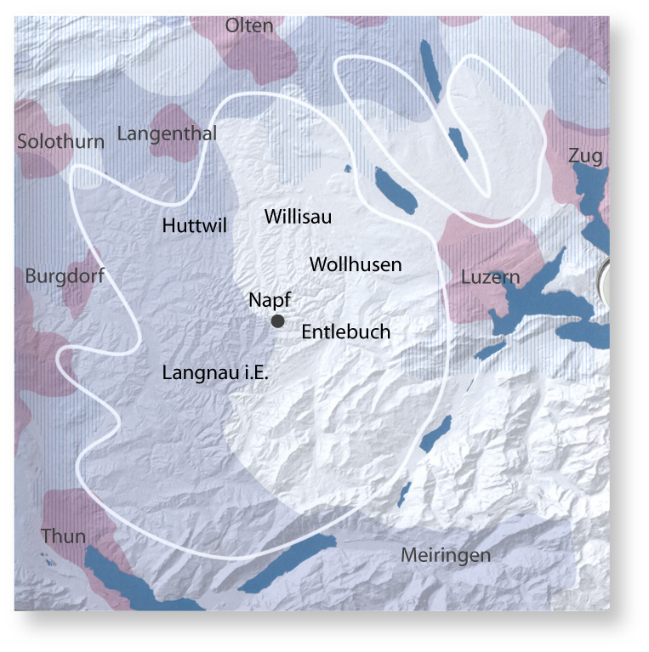
„Stille Zone“ Mitten in der CH
Der Fernwanderweg Grenzpfad Napfbergland durchquert die gesamte „Stille Zone Mitte“, entlang Kulturgrenze…

Slide 3
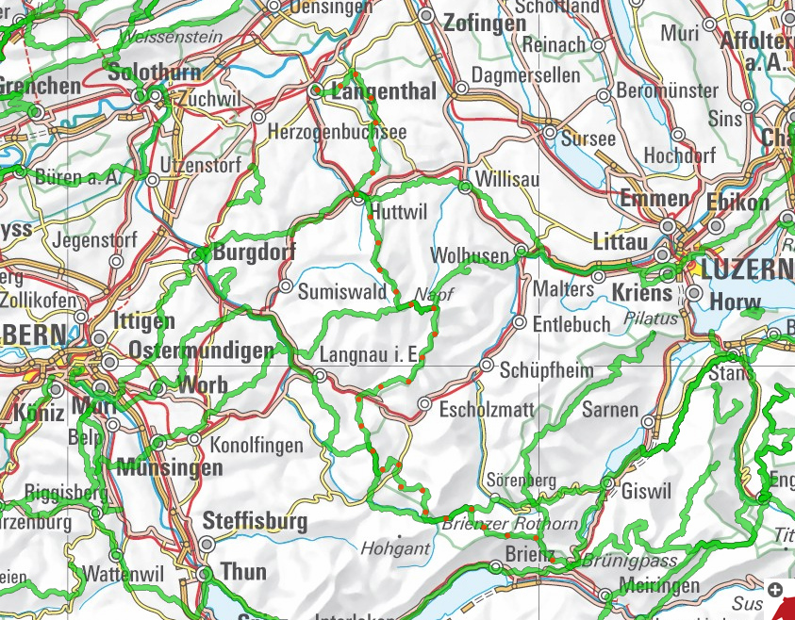
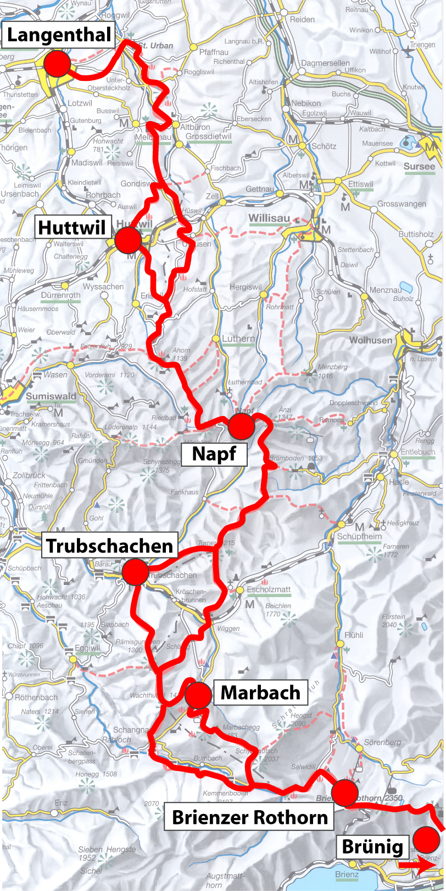
Schweiz Mobil, Wanderland
Grenzpfad: Einzigartige regionale Route vom zentralen Mittelland in die Alpen!

Slide 4
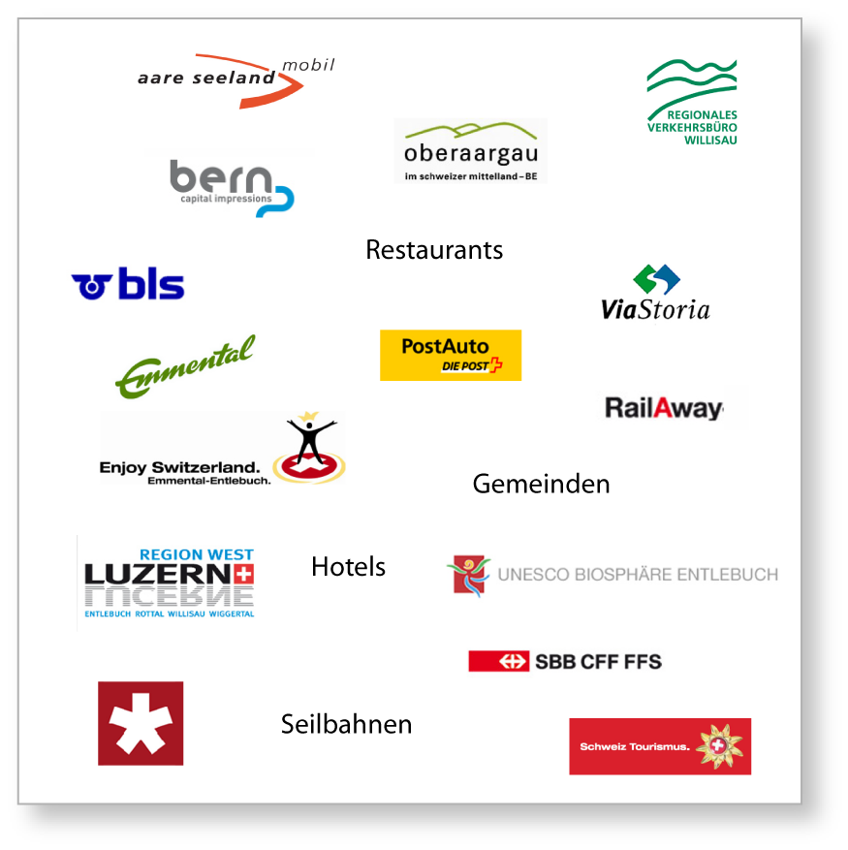
Mit grosser Akteurvielfalt…
... allerdings mit unter-schiedlichen Interessen und Ausrichtungen!
…und jeweils separaten Budgets!

Slide 5
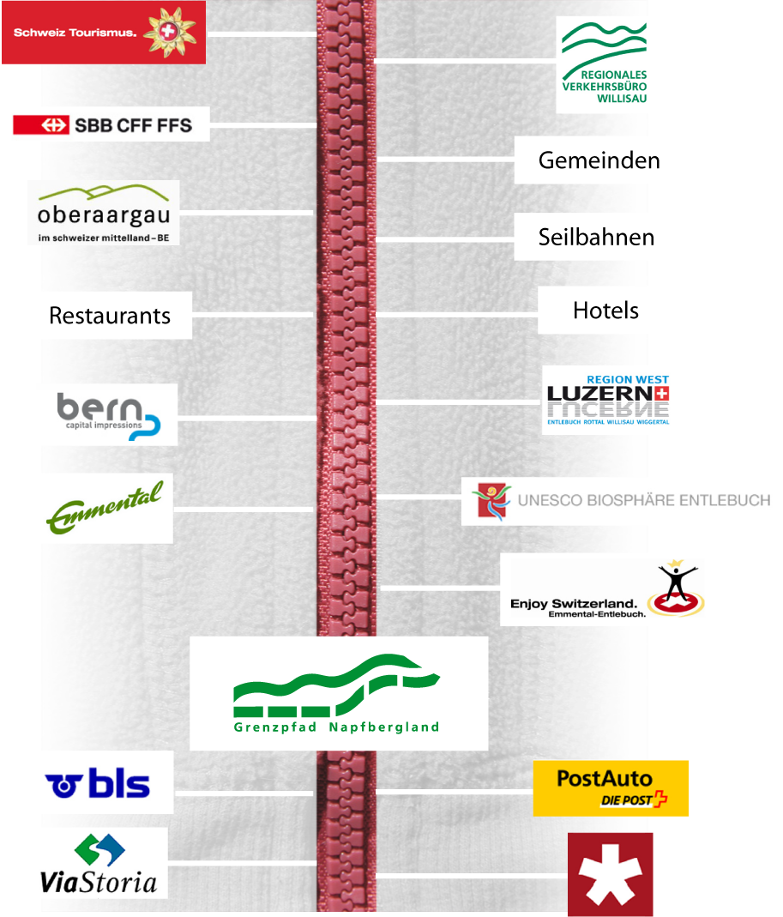
Vision 2011 Grenzpfad = grosser „Reiss-verschluss“

Slide 6
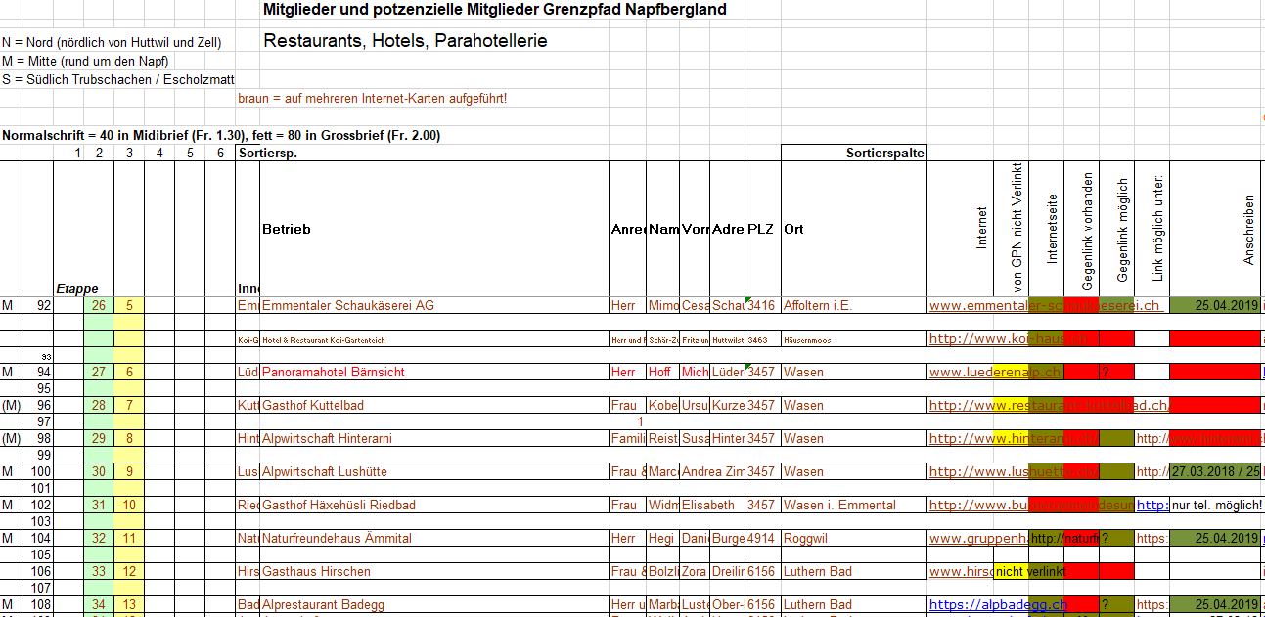
Mit grosser Akteurvielfalt…(2)
... von der Gastronomie, Hotellerie bis hin zum Käse..

Slide 7
Erfahrungen & Learnings
Der Grenzpfad war zwar 1998 von mehreren Regionen gemeinsam lanciert worden, doch speziell das Entlebuch entwickelte sich mit seiner Biosphäre sehr selbstbewusst weiter
Es ist heikel «von weit her mit fremden Ideen und Ansätzen» daher zu kommen
Communities mit starker Identität entwickeln Abwehrreaktionen bzw. funktionieren exludierend..
Und vor allem bleiben die Finanzsysteme von Teilräumen im grossen und Ganzen auf diese Teilräume beschränkt… ohne Naturpark o.Ä. bleibt es für die Grenzgänger wohl meist bei den Brosamen… > extremer Einsatz nötig… viel zu verlieren…

Slide 8
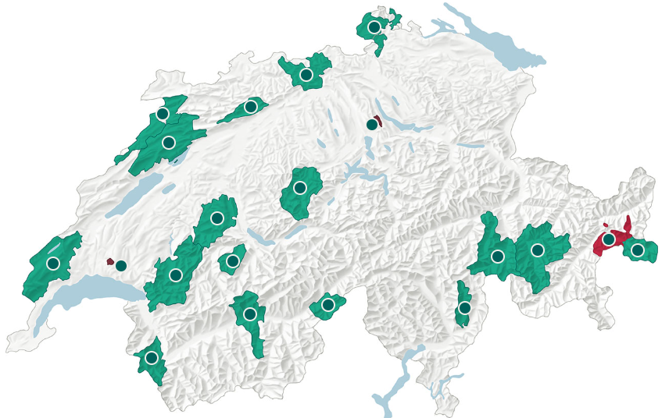
Chancen
vorab müss(t)en die regionalen Systeme auf abstrakter Ebene überregional zu einem Gesamtsystem designt / geformt werden
die Naturpärke sind dafür ein gutes Beispiel, mit langfristiger Finanzierung
durchs Band Kontakt auf Augenhöhe, partnerschaftliche Zusammenarbeit
neue Ansätze auf Stufe Bund / Kantone

Slide 9
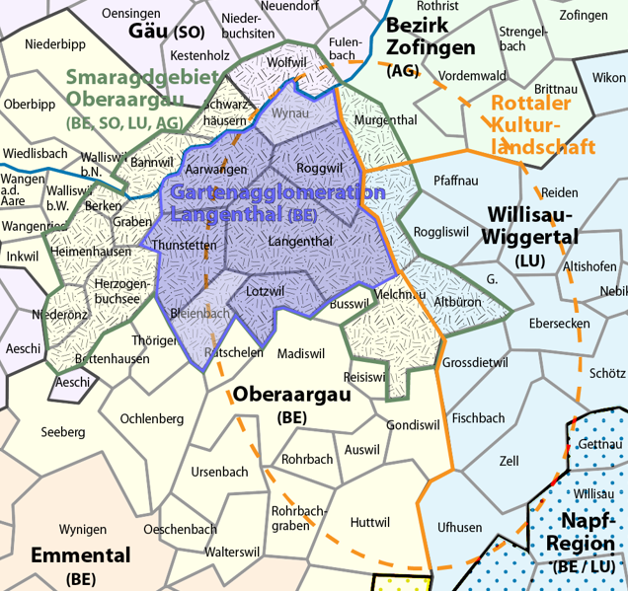
Vorbildlicher Umgang mit Vielfalt… wir üben auf kleinerer Fläche weiter ;-)
willkommen in der Welt der variablen Geometrie
ein Hoch auf die funktionalen Räume
Ungeachtet diverser Grenzen
zu Gunsten grösserer, auch einheimischer Bevölkerungskreise

Slide 10
Wir bleiben dran…

